Slide 1




Учбовий модуль № 1
«Децентралізація та управління в місцевих органах влади »

Slide 2
Основні питання до модулю № 1
Законодавство України в розрізі децентралізації
дорожня карта законодавчого забезпечення завершення реформи
принцип субсидіарності та інклюзії в системі муніципальних послуг
гендерна політика, інклюзія, гендерне орієнтоване бюджетування
структура органів виконавчої влади, Статут ОТГ

Slide 3
Законодавча база
Концепція реформування місцевого самоврядування та територіальної організації влади в Україні
Закон України "Про добровільне об’єднання територіальних громад"
Про затвердження Методики формування спроможних територіальних громад
Закон України "Про внесення змін до Бюджетного кодексу України щодо особливостей формування та виконання бюджетів об'єднаних територіальних громад"
Про Порядок призначення перших виборів депутатів сільських, селищних, міських рад об’єднаних територіальних громад та відповідних сільських, селищних, міських голів
Про Порядок призначення перших виборів депутатів сільських, селищних, міських рад об’єднаних територіальних громад та відповідних сільських, селищних, міських голів (приєднання)
Закон України «Про внесення змін до деяких законів України щодо статусу старости села, селища»
Закон України "Про внесення змін до деяких законодавчих актів України щодо особливостей добровільного об'єднання територіальних громад, розташованих на територіях суміжних районів"
Закон України "Про внесення змін до Закону України "Про добровільне об'єднання територіальних громад" щодо добровільного приєднання територіальних громад сіл, селищ до територіальних громад міст обласного значення"
Розпорядження КМУ « Про визначення територій та затвердження адміністративних центрів територіальних громад»
Підтриманий Урядом проєкт Постанови ВРУ «Про утворення та ліквідацію районів у всіх областях України»

Slide 4
ЗАВДАННЯ | ОЧІКУВАНІ РЕЗУЛЬТАТИ
Передача (децентралізація) повноважень органів виконавчої влади органам місцевого самоврядування та їх розмежування між рівнями і органами за принципом субсидіарності | Розроблення та подання на розгляд ВРУ проектів законів України: «Про місцеве самоврядування в Україні» (нова редакція) «Про місцеві державні адміністрації» (нова редакція) «Про центральні органи виконавчої влади»
Створення належної ресурсної бази для здійснення повноважень органів місцевого самоврядування | Розроблення та подання на розгляд ВРУ проектів законів України: внесення змін до Бюджетного кодексу України та Податкового кодексу України з урахуванням проектів нових редакцій вищевказаних законів України щодо фінансового забезпечення повноважень органів місцевого самоврядування; поширення юрисдикції органів місцевого самоврядування на всю територію відповідної громади в сфері земельних відносин щодо затвердження державних стандартів і нормативів в описовому та вартісному вигляді за кожним із делегованих державою місцевому самоврядуванню повноважень у розрахунку на середньостатистичну адміністративно-територіальну одиницю
Проект USAID «Демократичне врядування у Східній Україні»

Slide 5
Створення належної ресурсної бази для здійснення повноважень органів місцевого самоврядування | Прийняття Закону України «Про внесення змін до Закону України «Про службу в органах місцевого самоврядування» (реєстр. № 8369); Прийняття НПА щодо внесення змін до постанови КМУ від 9 березня 2006 р. № 268 «Про упорядкування структури та умов оплати праці працівників апарату органів виконавчої влади, органів прокуратури, судів та інших органів» щодо упорядкування системи організаційного та матеріального забезпечення працівників органів місцевого самоврядування
Упорядкування системи державного контролю та нагляду за законністю діяльності органів місцевого самоврядування. | Розроблення та подання до ВРУ проекту закону України «Про внесення змін до Закону України «Про місцеве самоврядування в Україні» та деяких законодавчих актів України щодо зменшення заходів та упорядкування системи державного нагляду за діяльністю органів місцевого самоврядування»
Розвиток форм прямого народовладдя: виборів, референдумі | Прийняття: проекту Закону України «Про місцевий референдум» (реєстр. № 2145а-2); проектів законів України «Про внесення змін до Закону України «Про місцеві вибори» (щодо забезпечення представництва громадян в раді громади, а також територіальних громад - в районних та обласних радах)

Slide 6
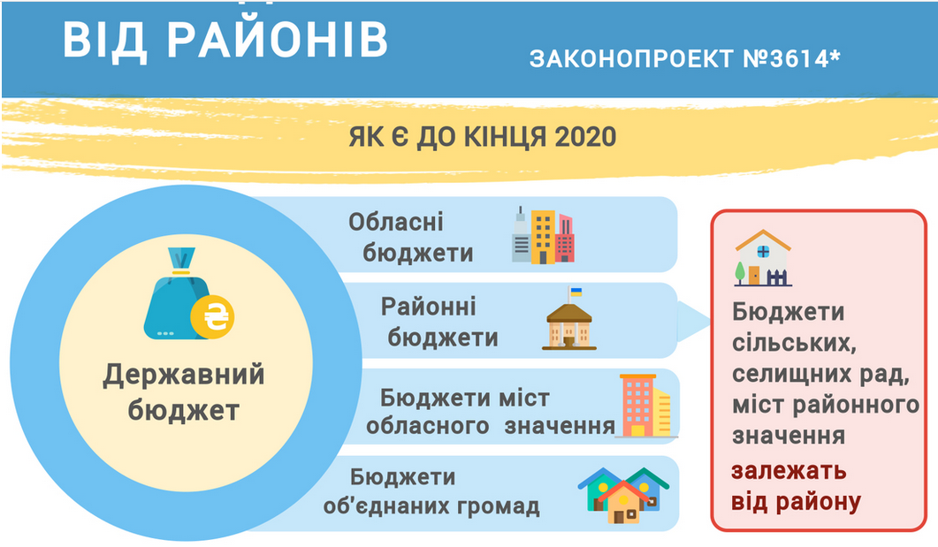


Slide 7

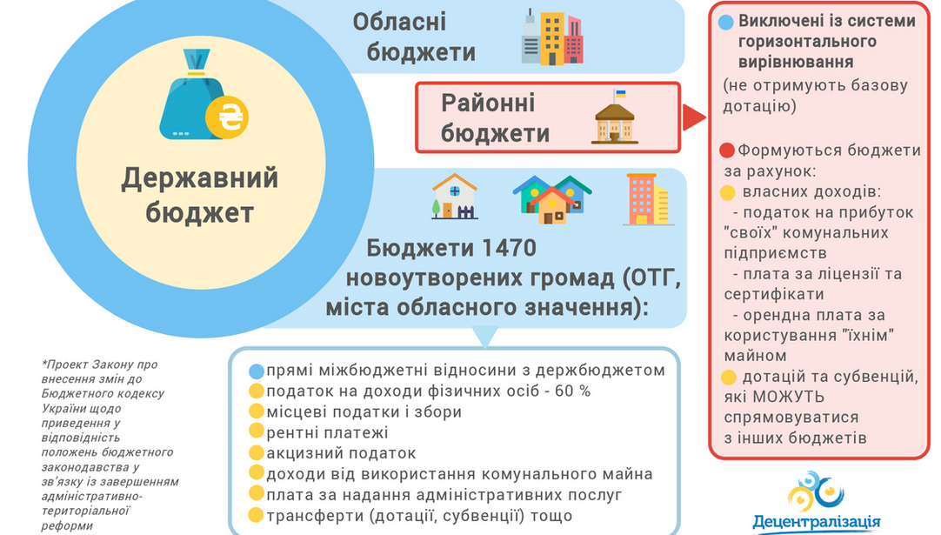

Slide 8
Питання формування обсягу повноважень районних рад ще узгоджується з профільними міністерствами. Попередньо, до власних повноважень райрад належатиме управління майном спільної власності територіальних громад району і розмежування майна між територіальними громадами.
Щодо делегованих повноважень, які будуть визначені секторальними законами, ще тривають консультації. Розглядаються наступні пропозиції:
підтримка освіти (спеціальна загальна середня освіта);
підтримка охорони здоров’я (підтримка та розвиток закладів охорони здоров’я вторинного рівня);
соціальний захист населення (соціальні територіальні центри, окремі заходи із соціального захисту дітей та ветеранів війни та праці на районному рівні)
фізична культура та спорт на районному рівні;
культура та мистецтво на районному рівні;
реалізація районних програм і заходів у молодіжній сфері;
вирішення окремих питань у сфері землеустрою, містобудування та архітектури на районному рівні.
Принциповою є позиція, що жодне повноваження райрад не повинно дублюватися чи пересікатися з повноваженнями органів місцевого самоврядування територіальних громад. Вони мають стосуватися лише об’єктів спільної власності територіальних громад на період до повної чи часткової передачі їх громадам. Не буде ніякого підпорядкування органів місцевого самоврядування територіальних громад районним радам ні адміністративно, ні фінансово
Проект USAID «Демократичне врядування у Східній Україні»

Slide 9
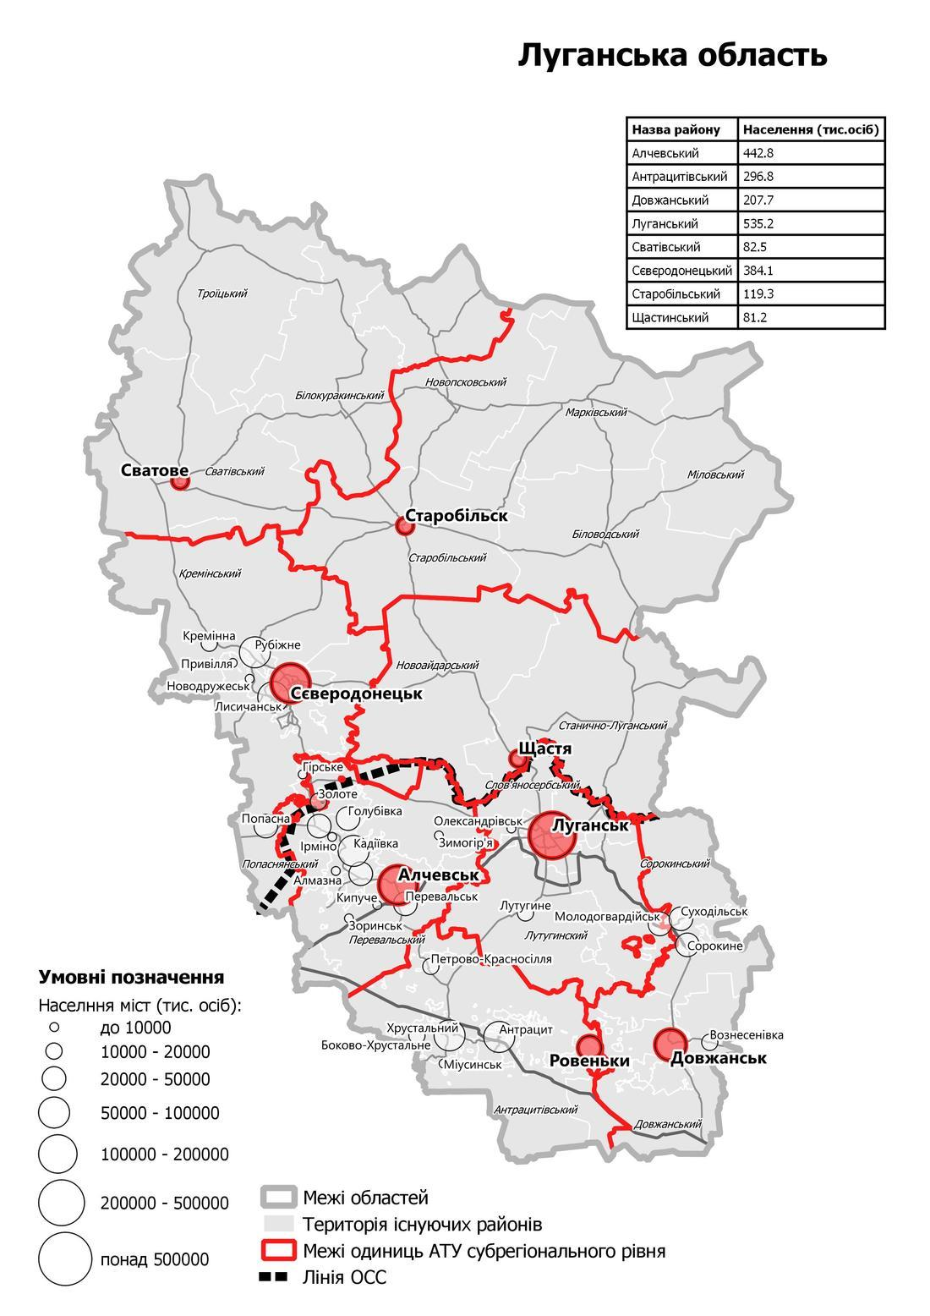
Проектами актів пропонується в Україні ліквідувати існуючі 490 районів та утворити 129 нових районів
Підконтрольна територія | Не підконтрольна територія
4 райони | 4 райони
У Луганській області передбачається створення 8 районів:
Алчевський*,
Довжанський*,
Луганський*,
Ровеньківський*,
Сватівський,
Сєвєродонецький,
Старобільський,
Щастинський
та 37 територіальних громад: 26 (на підконтрольній) та 11.

Slide 10

Відповідно до Концепціії, реформа має здійснюватися з дотриманням принципів правової, організаційної та фінансової спроможності місцевого самоврядування.
Згідно методиці формування спроможних територіальних громад – проектна спроможна територіальна громада - територіальні громади сіл, селищ, міст, які в результаті добровільного об’єднання (добровільного приєднання до об’єднаної територіальної громади - це громада, яка (1) в результаті добровільного об'єднання (2) здатна самостійно або через відповідні органи місцевого самоврядування забезпечити належний рівень надання публічних послуг, зокрема, у сфері освіти, культури, охорони здоров'я, соціального захисту, житлово-комунального господарства тощо, (3) з урахуванням кадрових ресурсів, (4) фінансового забезпечення та (5) розвитку інфраструктури відповідної адміністративно-територіальної одиниці.

Slide 11
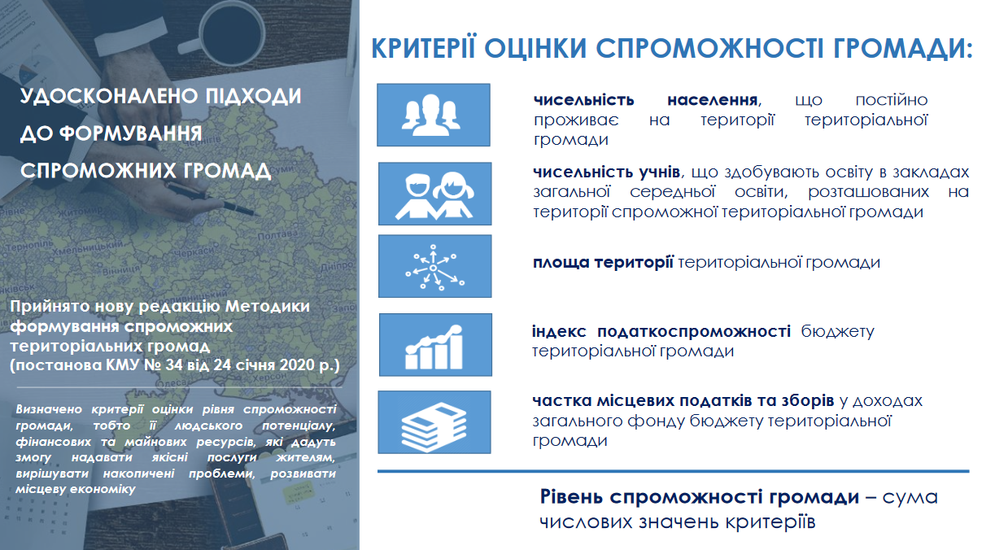
24 січня 2020 року Уряд змінив методику
формування спроможних громад.
проживає не менш як 250 дітей шкільного і 100 дітей дошкільного віку
Проект USAID «Демократичне врядування у Східній Україні»

Slide 12
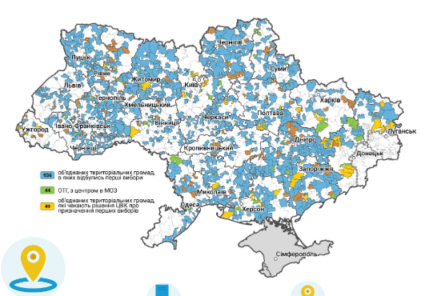
На початок 2020 року в Україні налічувалося 982 діючі об’єднані громади. З них 860 ОТГ (88%) залишилися у перспективних планах без змін або підсилені сусідніми громадами, які до цього часу не проявляли активності.
У Луганській області з 18 ОТГ не відповідали вимогам Методики щодо основних критеріїв спроможності:
Калмиківська ОТГ (1362 жителі, 98 дітей шкільного віку, 22 - дошкільного віку)
Привільська ОТГ (1454 жителі, 123 дітей шкільного віку, 45 - дошкільного віку
Красноталівська ОТГ (1946 жителі, 108 дітей шкільного віку, 25 - дошкільного віку), Великочернігівська ОТГ (2001 житель, 116 дітей шкільного віку, 29 - дошкільного віку),
Веселівська ОТГ (2385 жителів, 160 дітей шкільного віку, 31 - дошкільного віку)

Slide 13
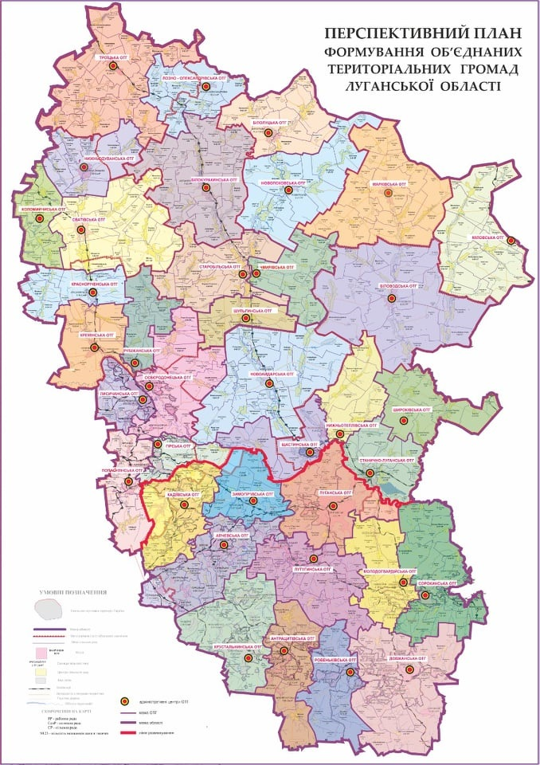
Всього в Луганській обл. 37 ОТГ, з них
26 ОТГ на підконтрольній території:
Біловодська, Білокуракинська, Лозно-Олександрівська, Красноріченська, Кремінська, Марківська, Міловська, Новоайдарська, Щастинська, Білолуцька, Новопсковська, Гірська, Попаснянська, Коломийчиська, Нижньодуванська, Сватівська, Нижньотеплівська, Станично-Луганська, Широківська, Старобільська, Чмирівська, Шульгинська, Троїцька, Лисичанська, Рубіжанська, Сєвєродонецька
Проект USAID «Демократичне врядування у Східній Україні»

Slide 14
Розподіл повноважень згідно з принципом субсидіарності
найбільше повноважень мають мати ті органи влади, які є найближчими до людей
на рівні яких вирішення завдань та надання послуг є найбільш ефективним та найменш ресурсовитратним
цей рівень має володіти відповідними ресурсами

Slide 15
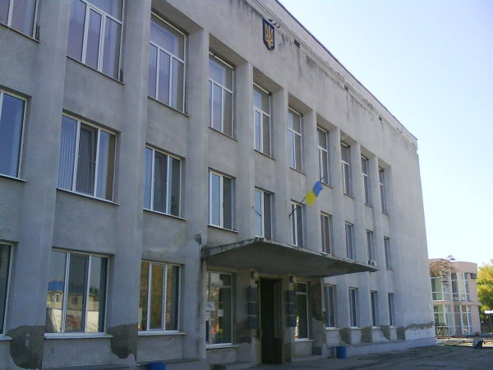
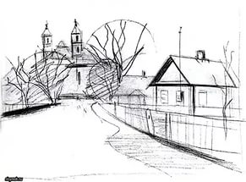

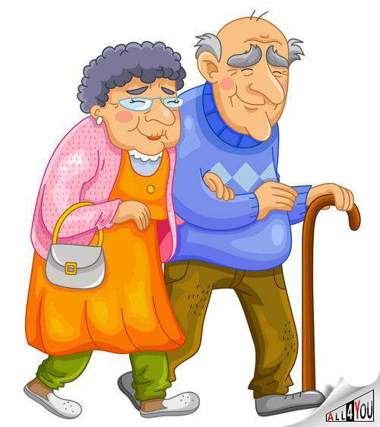

АДМІНІСТРАЦІЯ
НАДАЄ ПОСЛУГИ НАСЕЛЕННЮ РАЙОНА З ПИТАНЬ:
Освіти
Соціального захисту
Комунального господарства та майна
Медичного обслуговування
Земельних ресурсів

Slide 16


ОБ’ЄДНАНА ТЕРИТОРІАЛЬНА ГРОМАДА
НАДАЄ ПОСЛУГИ НАСЕЛЕННЮ З ПИТАНЬ:
Освіти
Соціального захисту
Комунального господарства та майна
Медичного обслуговування
Земельних ресурсів

Slide 17
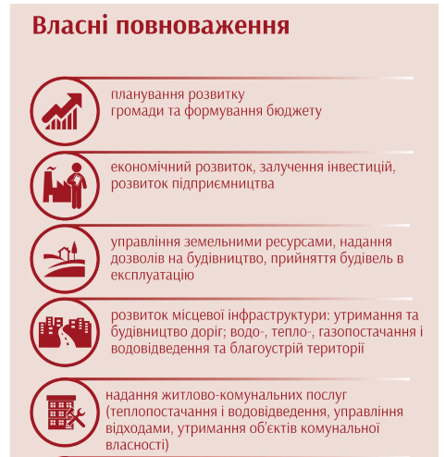
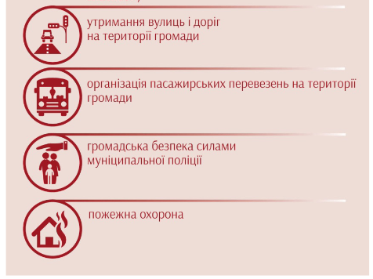
Проект USAID «Демократичне врядування у Східній Україні»

Slide 18
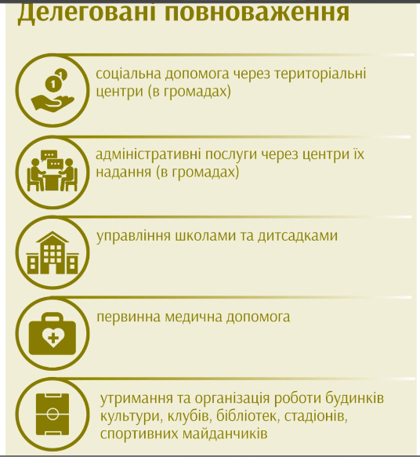
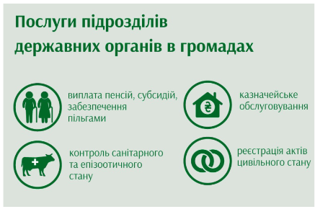
Проект USAID «Демократичне врядування у Східній Україні»

Slide 19
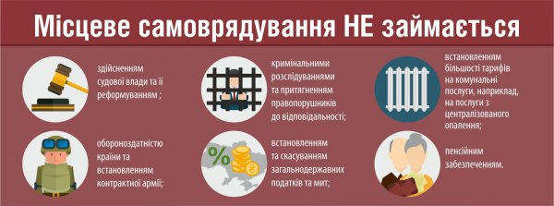

Slide 20
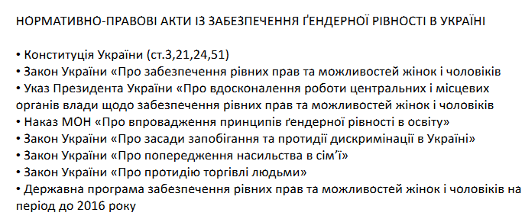
2021
2021
Метою ОМС є покращення життя громадян. Якщо ОМС не покращують життя всіх громадян в однаковій мірі, чи можемо ми навіть думати про їхній успіх? З самого початку ОМС повинні завжди враховувати ґендерні аспекти та вибудовувати свою діяльність з урахуванням гендерного підходу

Slide 21
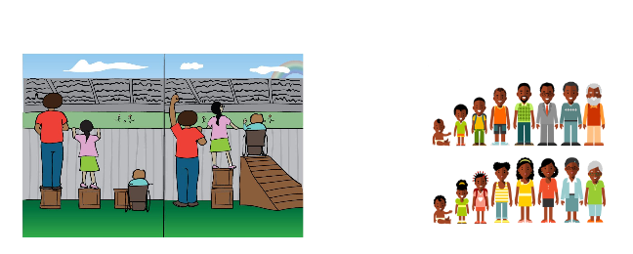
Теорія «рівності» полягає у тому, що будь-яка людина має від народження однакові права і мусить мати рівні можливості незалежно від біологічної статі.
Розуміння поняття «ҐЕНДЕР» і РІЗНИХ ПОТРЕБ ГРОМАДЯН є обов’язковою умовою успішного досягнення
головної мети:СТАТИ БЛИЖЧИМИ ДО ВСІХ ГРОМАДЯНІ НАДАВАТИ ЇМ ПОСЛУГИ ВИСОКОЇ ЯКОСТІ
Рівноправність – це не завжди рівність. Ось чому врахування ґендерної перспективи – це завжди врахування РІЗНИХ ПОТРЕБ чоловіків/жінок, хлопчиків/дівчат (а також інших інтерсекціональних факторів)
Децентралізація збільшує чи зменшує ґендерну нерівність?

Slide 22
Ґендер – це соціальний конструкт, що визначає соціальну роль людини на відміну від статі біологічної («sex»), соціальні можливості жінки й чоловіка в суспільстві та різних сферех суспільного життя
СТАТЬ
Це біологічно обумовлені анатомо-фізіологічні відмінності між жінками та чоловіками
ҐЕНДЕР
Це соціально-психологічна характеристика особистості, сформована у процесі соціалізації, що визначає людину як жінку чи чоловіка і обумовлена культурою, традиціями, соціальними очкуваннями і нормами
Взагалі – скільки людей – стільки гендерів

Slide 23
СТАТЕВІ ТА ҐЕНДЕРНІ РОЛІ
Статеві (біологічні) ролі
-…тільки жінка може бути вагітною, народити дитину, годувати її груддю
-…тільки чоловік може бути генетичним батьком дитини
НЕЗМІННІ
ЗАГАЛЬНІ ДЛЯ ВСІХ КУЛЬТУР
Ґендерні (соціальні) ролі
…доглядати й навчати дітей, прати, прибирати, куховарити, навчатися, забивати цвяхи, підіймати штангу, ремонтувати, пілотувати літаки, здійснювати наукові відкриття, керувати підприємствами і державами тощо…
може бути будь хто, незалежно від біологічної статі
ЗМІНЮЮТЬСЯ З ЧАСОМ
ВІДМІННІ У РІЗНИХ КУЛЬТУРАХ

Slide 24
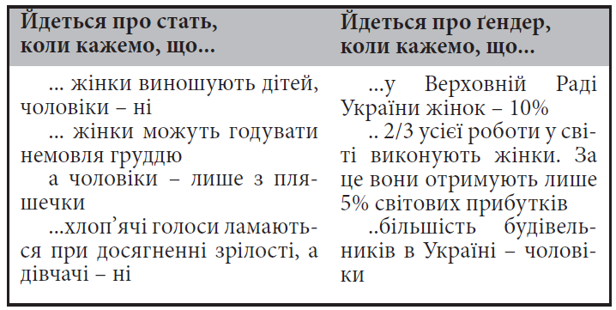

Slide 25
Ґендерна рівність (Gender equality)– це рівні права, обов’язки та можливості чоловіків і жінок різного віку.
Ґендерна рівність – універсальний принцип у галузі прав людини. Зміст цього поняття включає відсутність привілеїв за статтю, заборону дискримінації, а також свободу вибору,розвитку, пошуку кожної особистості.
Рівність жінок і чоловіків передбачає:
– рівність у правах;
– рівність у свободах;
– рівність у обов’язках;
– рівність у відповідальності;
– рівність у можливостях;
– рівний доступ жінок і чоловіків до процесу прийняття рішень та розподілу ресурсів

Slide 26
Гендерний підхід в плануванні міст/громад
Транспорт
Безпека
Дитячі садочки, позашкільні заклади освіти
Дитячі майданчики
Доступність магазинів та інших установ (банк, пошта, державні органи)
Благоустрій міста (тротуари, бордюри, парки тощо)
Економічна привабливість міста (працевлаштування, підприємницький розвиток

Slide 27
Транспорт: пішохідна доступність соціальної інфраструктури, якісна інфраструктура для пішоходів, безбар'єрне середовище, зручний громадський транспорт, зручна мережа громадського транспорту
Безпечне місто: якісне вуличне освітлення, в паркових зонах можливість проглядати крізь кущі та дерева, створення пішохідних переходів в місцях «зрізання» дітьми шляху до школи, дослідження проблемних зон (патрулі)
Інфраструктура для батьків та дітей: правильний ухил пандусів, безбар’єрність – доступність міста для пересування з коляскою, працюючи ліфти в багатоповерхових будівлях, можливість залишити коляску в громадських місцях, місця для годування грудьми та сповивання (можливість сповивати і в чоловічих туалетах)
Публічні (громадські) простори: умови для відпочинку всіх вікових та соціальних груп, інфраструктура для дітей різного віку, зручні вуличні меблі із врахуванням потреб відвідувачів (універсальний, а не стандартний дизайн), особлива увага до соціально вразливих категорій (дівчата, підлітки та чоловіки літнього віку)

Slide 28
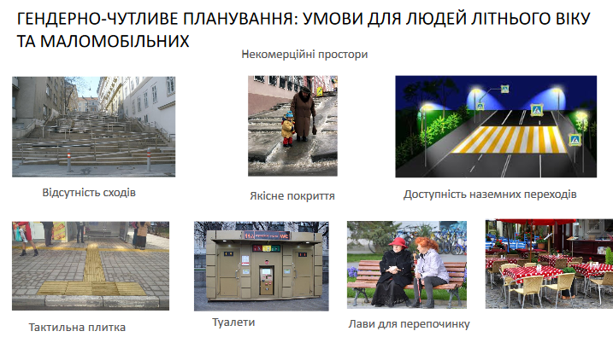

Slide 29

Інклюзія — це процес реального включення людей з інвалідністю в активне суспільне життя і однаковою мірою необхідна для всіх членів суспільства. Та дуже важлива доступність інфраструктури та послуг: фізична, транспортна, інформаційна, інфраструктурна, економічна тощо. Наприклад: В ОТГ створюють “Мобільний офіс ЦНАП” – сервіс з обслуговування заявників – людей з інвалідністю та людей, які через стан здоров’я обмеженні у пересуванні. Передбачається виїзд адміністратора зі спеціальною валізою, укомплектованою сучасною портативною технікою, до місця безпосереднього знаходження такого заявника для оперативного та якісного оформлення необхідних адміністративних і соціальних послуг

Slide 30



Кому потрібна інклюзія?
Інклюзії потребують, зокрема, люди зі слабким зором чи слухом, з порушенням опорно-рухового апарата, із затримкою психічного розвитку, з розумовою відсталістю, обдаровані, гіперактивні діти, люди з аутизмом, замкнуті люди.
Часто вилученими із соціального життя почуваються батьки з немовлятами. Для них є незручною інфраструктура в Україні. Їм важко пересуватися в транспорті..
Інклюзія – це важко? Ні, коли є бажання
Центр раннього втручання в Преображенській ОТГ
В Преображенській ОТГ в Запорізькій області (5478 мешканців) з 2017 року є послуги раннього втручання, коли проблеми в малюка виявляють дуже рано, ще до садочка, включаються фахівці, і "витягують" дитину до максимального рівня.
За рішенням депутатів сільради, при громаді створили команду з логопеда, психолога, фахівця з соціальної роботи, сімейного лікаря й медсестри з ЛФК.
У 2016-17 роках команда навчалася, ЮНІСЕФ допоміг їм зробити ремонт на базі опорної школи, там створили центр раннього втручання. 15 сімей отримують його послуги, а в місцевому садку уже відкрили 2 інклюзивні групи.
Проект USAID «Демократичне врядування у Східній Україні»
Notes:
Що таке РІЧНИЙ ПРОГРАМНИЙ ЗВІТ?
Який загальний фонд?
Тривалість запиту?
Куди надсилати заявки?

Slide 31
Практична робота № 1 до Учбового модулю № 1
Визначити, що відноситься до власних або делегованих повноважень ОМС, а що є державними повноваженнями

Slide 32
 | Повноваження |  | Повноваження
1 | статистичний облік громадян, які постійно або тимчасово проживають на відповідній території; | 13 | кримінальні розслідування та притягнення порушників до відповідальності
2 | затвердження місцевих містобудівних програм, генеральних планів забудови населеного пункту | 14 | забезпечення охорони пам'яток історії та культури, збереження та використання культурного надбання
3 | затвердження маршрутів і графіків руху, правил користування міським пасажирським транспортом незалежно від форм власності | 15 | облік відповідно до закону житлового фонду, здійснення контролю за його використанням
4 | шляхи місцевого значення | 16 | обороноздатність країни
5 | здійснення контролю за дотриманням цін і тарифів | 17 | державна реєстрація речових прав на нерухоме майно та їх обтяжень
6 | визначення шляхів стимулювання користування електромобілями та іншими екологічними видами транспорту | 18 | вирішення у встановленому законодавством порядку питань опіки і піклування
7 | організація роботи, пов'язаної зі створенням і веденням містобудівного кадастру населених пунктів | 19 | здійснення судової влади та її реформування
8 | встановлення більшості тарифів на комунальні послуги, наприклад послуг з централізованого опалення | 20 | затвердження ставок земельного податку
9 | організація надання соціальних послуг бездомним особам | 21 | соціально-економічний та культурний розвиток територій
10 | визначення території для розміщення відходів | 22 | встановлення та скасування загальнодержавних податків та мит
11 | затвердження статуту територіальної громади та її символіки | 23 | створення комунальної аварійно-рятувальної служби
12 | пенсійне забезпечення | 24 | організація обліку дітей дошкільного та шкільного віку

Slide 33
Державні повноваження | Власні повноваження ОМС | Делеговані повноваження ОСМ

Slide 34
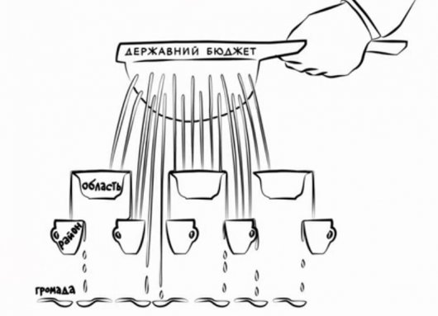

Slide 35
ДОХОДИ БЮДЖЕТІВ
60% - податок на доходи фізичних осіб
100% - податок на прибуток підприємств комунальної
власності
5% - збір з роздрібного продажу підакцизних товарів
за ставкою вартості реалізованого товару
100% - податок на майно (нерухомість, земля,
транспорт)
100% - єдиний податок
100% - плата за надання адміністративних послуг
100% - державне мито
25% - екологічний податок
Доходи місцевих бюджетів

Slide 36
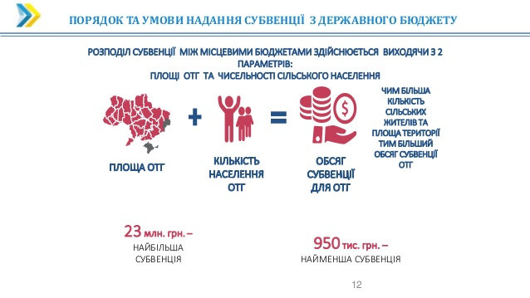
СУБВЕНЦІЇ НА ПІДТРИМКУ РОЗВІТКУ ОТГ
Біловодська – 13,4 млн.грн, Троїцька – 7,4 млн.грн, Білокуракинська – 6,3 млн.грн, Чмирівська – 2,9 млн.грн, Красноріченська – 2,1 млн.грн, Новопсковська – 1,9 млн.грн, Нижне Дуванська та Привільська - 1,6 млн.грн кожна.

Slide 37
ВИДАТКИ БЮДЖЕТІВ ОТГ
Видатки на утримання адміністративних будівель та обладнання робочих місць посадових осіб об'єднаної територіальної громади
На створення та утримання:
- Центрів надання адміністративних послуг.
- Територіальних центрів з надання соціальних послуг
На утримання та організацію роботи закладів соціальної інфраструктури створеної об’єднаної громади:
дошкільних навчальних закладів,
загальноосвітніх навчальних закладів,
будинків культури, клубів, бібліотек, стадіонів, спортивних майданчиків,
інші (пожежна охорона, громадська безпека …)

Slide 38
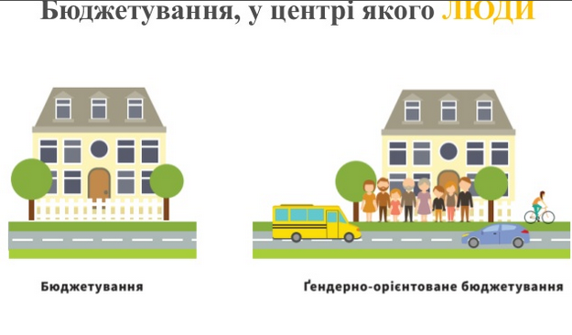
Гендерне бюджетування

Slide 39
Бюджет ґендерний
Інструменти, які використовуються для ґендерного
бюджетування:
– оцінка наданих послуг жінкам і чоловікам та виділених ресурсів для задоволення їхніх потреб;
– аналіз суспільних витрат жінок і чоловіків на основі даних, отриманих у результаті дослідження домашніх господарств;
– аналіз сфери суспільного прибутку, розділеного за статевою ознакою;
– аналіз впливу бюджету на використання часу жінок і чоловіків та ін.
Гендерно-орієнтоване бюджетування (ГОБ) – визнаний у всьому світі ефективний інструмент досягнення гендерної рівності, який сприяє підвищенню ефективності використання бюджетних коштів. ГОБ поєднує між собою два процеси: забезпечення гендерної рівності й управління державними фінансами та засвідчує той факт, що принципи гендерної рівності можуть і повинні бути включені у бюджетний процес.

Slide 40
Переваги ґендерного бюджетування:
– залучення жінок до активної участі в ухваленні економічних рішень через залучення їх до участі в бюджетному процесі;
– підвищення ефективності витрат шляхом спрямування їх на вирішення завдань і проблем, які принесуть користь тим, хто цього найбільше потребує;
– переорієнтування програм, які реалізуються в конкретних секторах, замість того, аби змінювати загальні розміри бюджетних асигнувань, що на них виділяються;
– забезпечення моніторингу, оцінки і контролю бюджетної діяльності, державних витрат і доходів з урахуванням ґендерних проблем;
– відстежування ходу реалізації бюджетної політики та зменшення масштабів корупції;
– збільшення прозорості й підзвітності держави та органів місцевого самоврядування;
– розширення взаємодії влади з громадянським суспільством, спрямованої на вдосконалення процесів розвитку і демократичного управління соціумом;
– ефективне використання ресурсів задля досягнення ґендерної рівності й людського розвитку

Slide 41

ВАЖЛИВО! Ґендерний підхід полягає в урахуванні інтересів та потреб усіх груп населення, не лише, як це часто розуміють, чоловіків та жінок.
Принцип ґендерної рівності у реформі децентралізації:ґендерно-орієнтовного планування та бюджетування.
Врахування інтересів, потреб, можливостей та досвіду різних груп жінок та чоловіків у всіх сферах життєдіяльності суспільства лежить в основі ґендерно-чутливої політики країни. Одним із дієвих інструментів впровадження ґендерно-чутливої політики є ґендерно-орієнтоване бюджетування (ҐОБ).

Slide 42
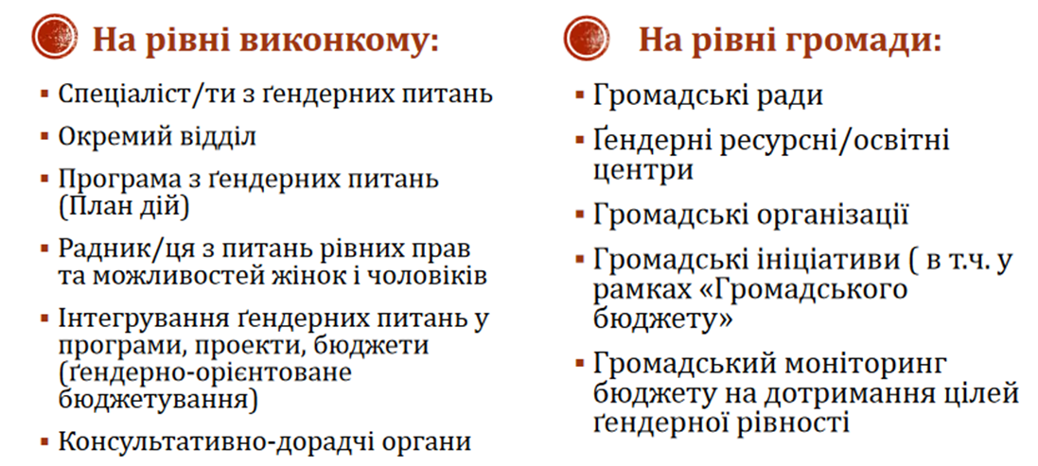

Slide 43
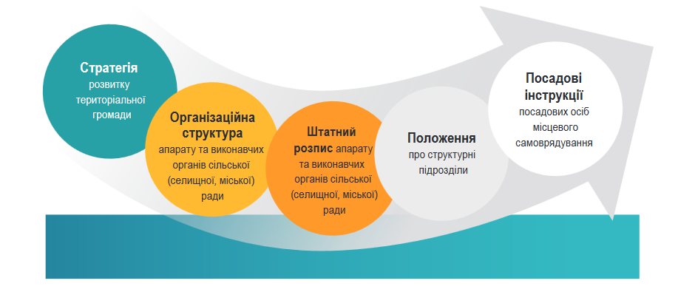

Slide 44
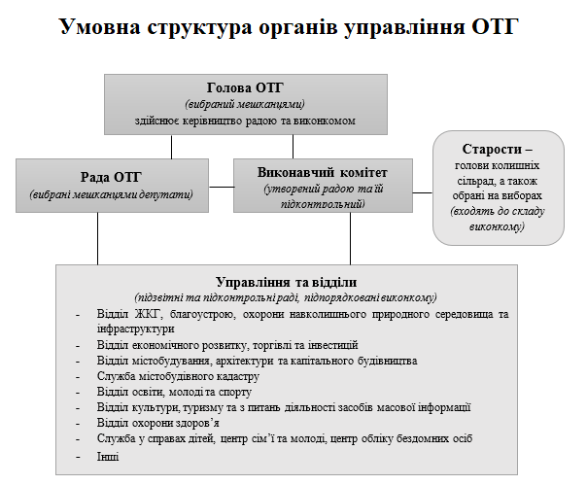

Slide 45
Новопсковська селищна рада
(12 432 мешканців)
59 працівників ОМС
Чмирівська сільська рада
( 8 695 мешканців )
26 працівників ОМС
Селищний голова
Заступник селищного голови з питань діяльності виконавчого органу
Заступник селищного голови з питань діяльності виконавчого органу
Секретар селищної ради
Керуючий справами виконавчого комітету
Старости
Бюджетний відділ
Відділ економіки
Відділ фінансово-господарського забезпечення
Відділ земельних ресурсів
Відділ будівництва, архітектури, інфраструктури та житлово-комунального господарства
Спеціаліст І категорії - юрисконсульт
Відділ соціального захисту населення
Центр надання адміністративних послуг
Відділ Служба у справах дітей
Відділ освіти Новопсковської селищної ради
Сільський голова
Секретар ради
Заступник сільського голови з питань фінансово-економічної діяльності
Заступник сільського голови з питань діяльності виконавчих органів
Відділ фінансово-економічного розвитку, обліку та звітності
ЦНАП
Відділ земельних відносин та житлово-комунального господарства
Старостат сіл Бутове, Піщане
Старостат сіл Вишневе, Оріхове, Новоомелькове
Обслуговуючий персонал виконавчого комітету

Slide 46
СТАТУТ ОТГ
Статут розширює повноваження громадянина під час звернення до органів місцевого самоврядування
Статут допомагає зобов’язати до відкритості та підзвітності керівництво громади: депутатський корпус, старост ОТГ, міського/сільського голову
Статут передбачає інновації, якщо громада вважає їх потрібними і корисними для свого розвитку. До прикладу, можна запровадити особливу посаду бізнес-омбудсмена
Статут сприяє створенню Центрів надання адміністративних послуг на основі практик, які успішно функціонують в Україні не один рік
Статут пришвидшує впровадження соціальних інновацій та залучення новітніх технологій у побут мешканців ОТГ: картка мешканця громади, електронні форми звернення, отримання інформації, оприлюднення інформації про діяльність місцевої ради в інтерактивному вигляді

Slide 47

Статут за законом є єдиним документом, що ухвалюється на місцевому рівні та яким можна визначити порядок реалізації таких інструментів безпосередньої участі жителів територіальної громади у вирішенні питань місцевого значення, як загальні збори громадян та місцеві ініціативи .
Додатком до Статуту можуть бути затверджені:
Положення про загальні збори громадян за місцем проживання.
Положення про місцеві ініціативи в ___ територіальній громаді;
Положення про громадські слухання в _____ територіальній громаді;
Положення про порядок подання та розгляду електронних петицій, адресованих __________раді, її виконавчим органам
Положення про консультації з громадськістю в _______територіальній громаді
Мінрегіон запропонував МЕТОДИЧНІ РЕКОМЕНДАЦІЇ щодо розроблення Статуту територіальної громади:
http://www.minregion.gov.ua/napryamki-diyalnosti/regional-dev/rozvytok-mistsevoho-samovryaduvannya/dobrovil-ne/metodychni-rekomendatsiyi/metodichni-rekomendatsiyi-shhodo-rozroblennya-statutu-teritorialnoyi-gromadi/

Slide 48




Питання
43

Slide 49


